Slide 1
基于大模型提示词工程的综合化航电系统代码生成方法
南京航空航天大学/计算机科学与技术学院
汇报人 林畅 指导老师 杨志斌 周勇
2025.1.20
Notes:
老师您好，我是南京航空航天大学的林畅，我想给您介绍一下我的基本情况。

Slide 2
研究背景与动机
方能演亦
开发挑战
IMA
系统架构
应用软件
ARINC653
分区操作系统
通用硬件平台
导航
通信
时间分区
标准复杂
飞控
显示
空间分区
手工编码
IMA系统特点
多应用集成
在统一硬件平台
严格的时间
和空间隔离
不同安全等级
应用共存
......
容易出错
专业门槛高
方能演亦
核心优势能演亦
流程阶段
传统流程开发
LLM辅助开发
方能语义理解能力演亦
方能演亦
语义理解能力
方能演亦
需求分析
手动解读文档，转化为代码规范
LLM理解需求，自动识别功能点
方能语义理解能力演亦
代码编写
工程师手动编写每一行代码
LLM根据提示词自动生成代码框架
代码生成能力
方能演亦
标准符合
人工检查标准符合性
提示词内嵌标准规范，生成即符合
方能语义理解能力演亦
零成本适配
迭代优化
手动调试修改
基于反馈自动优化提示重新生成
方能语义理解能力演亦
快速迭代
Notes:
ARINC 653 是航空软件的强制标准，手工写分区初始化代码重复性高、容易出错。我的研究尝试用大语言模型来自动完成这项工作。

Slide 3
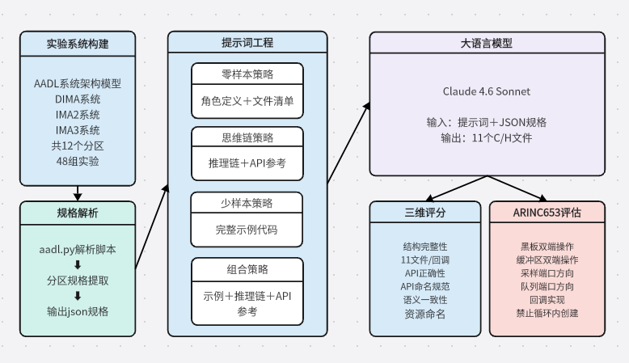
整体框架
输入层：AADL 系统模型 → aadl2c.py 解析 → JSON 分区规格
提示词层：4种策略（零样本 / 思维链 / 少样本 / 组合）构建提示词
Claude 4.6 Sonnet 生成 11 个 C/H 文件，三维评分 + ARINC 653 合规检查
Notes:
整个方法分三阶段。首先用我编写的 aadl2c.py 解析器把 AADL 模型转成结构化 JSON；然后用四种提示词策略构建提示，发给 LLM；最后对生成的代码进行评估。

Slide 4
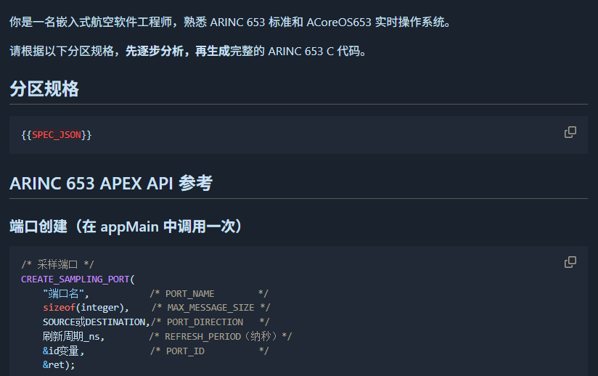
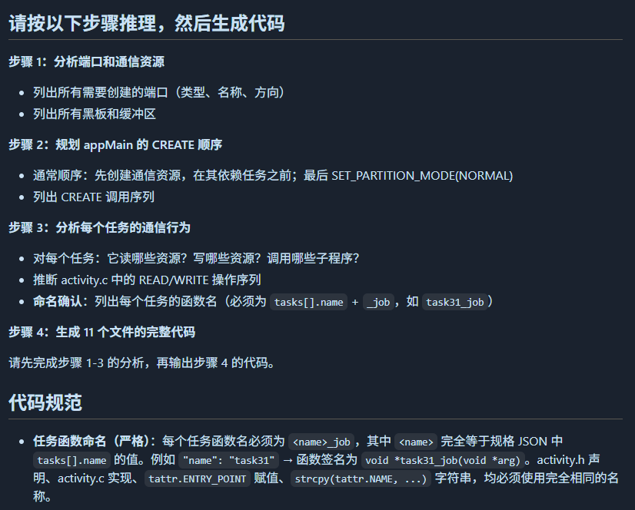
四种提示词策略
零样本提示
输入工程师身份定义
+ JSON规格 + 11文件要求
思维链提示
输入4步推理链 + API参考
先分析端口/任务/资源，再生成代码
少样本提示
在零样本的基础上添加完整示例代码
组合提示
输入示例 + 推理链 + API片段

Slide 5
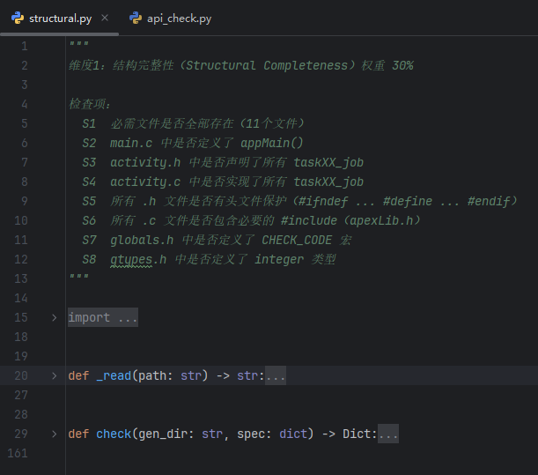
评估体系
用中文/英文自然语言描述系统需求
作为基线对比，体现形式化输入的优势
方能演亦
方能演亦
三维检查
ARINC 653 合规检查
方能演亦
方能演亦
11个文件是否齐全，HM回调是否存在、函数签名、头文件保护、宏定义
结构
完整性
R1/R2：黑板/缓冲区必须同时有读写两端操作
R3–R6：采样/队列端口方向与规格一致
CREATE/READ/WRITE 配对，端口方向，命名格式
API正确性
R7：必须实现 HM 回调函数
流程阶段
传统流程开发
传统流程开发
任务名、端口名、资源名与 JSON 规格一致
语义
一致性
R8：CREATE_* 不得出现在 while(1) 循环内

Slide 6
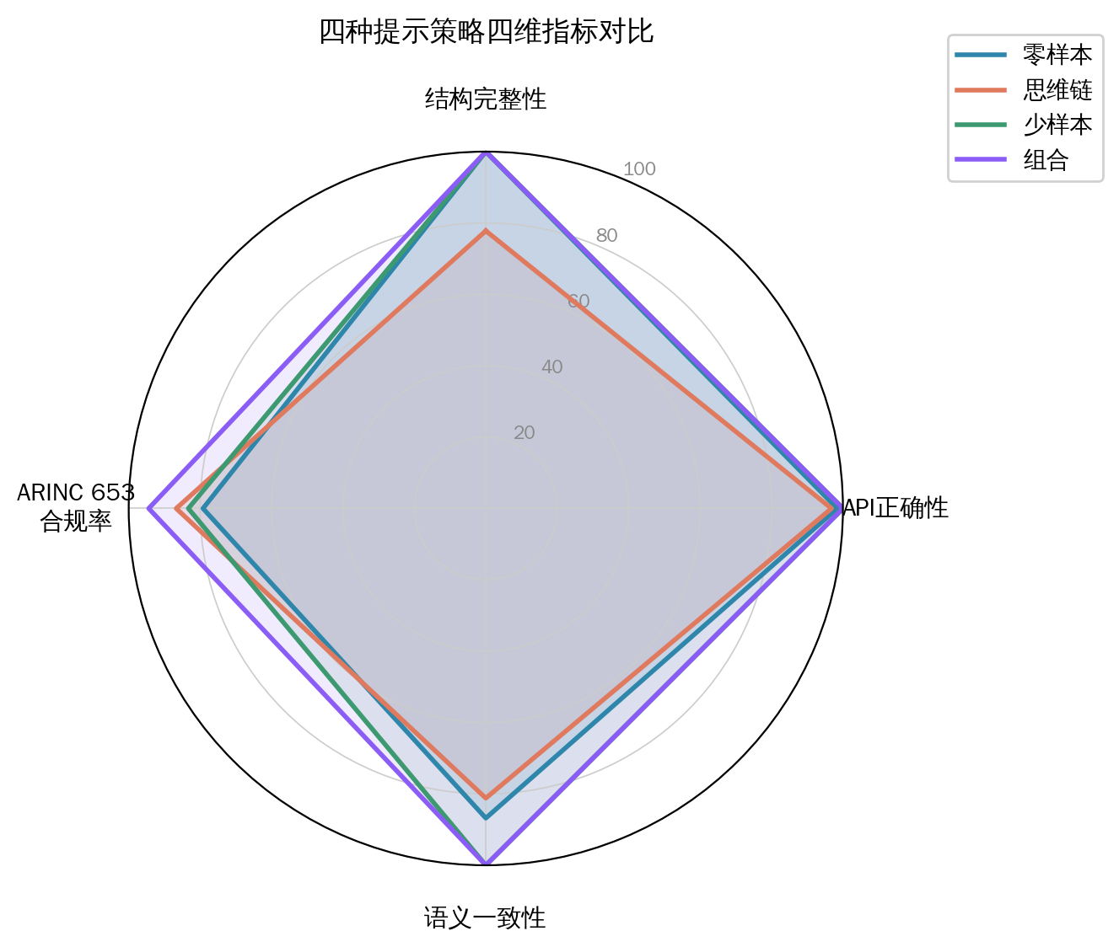
实验结果
少样本和组合策略三维得分均达满分；组合策略合规率最高（93.5%），是最佳策略
CoT 推理自由度过高，自主调整了文件职责和命名风格，偏离了评估规则期望的固定格式，体现了提示词约束不足时 LLM 输出的不稳定性。

Slide 7
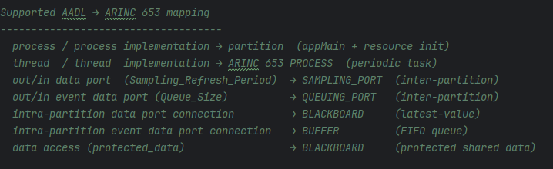
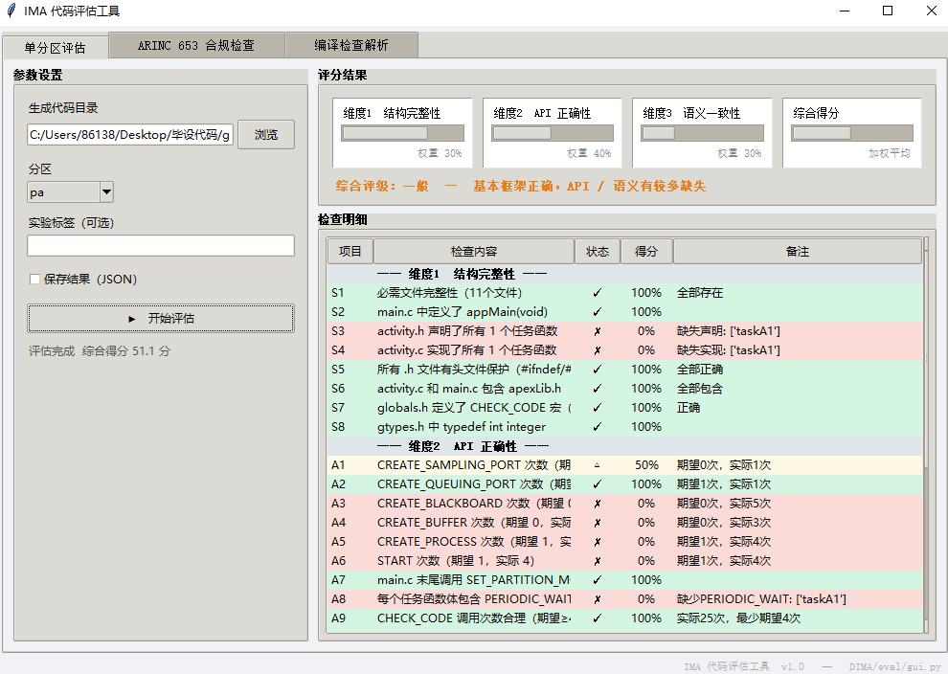
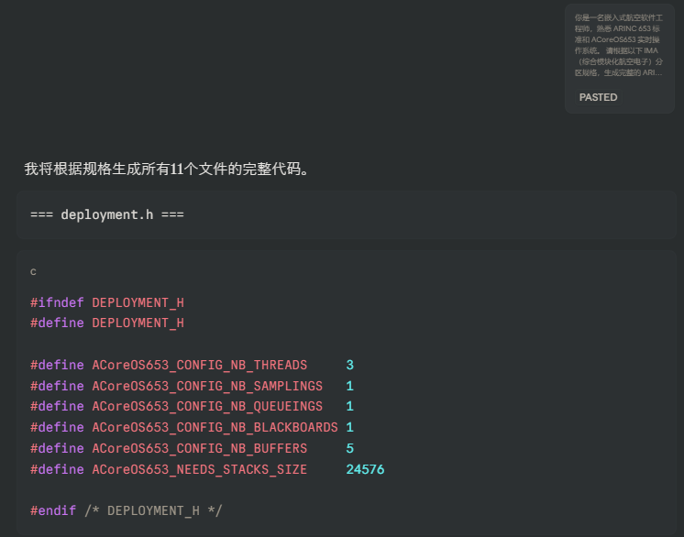
工具演示
从 AADL 提取 JSON 规格
进行三维评估及ARINC653评估
将 嵌入JSON的提示词模板发给 Claude，得到 11 个文件

Slide 8
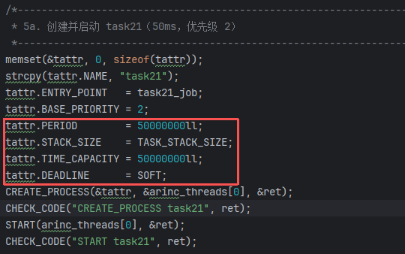
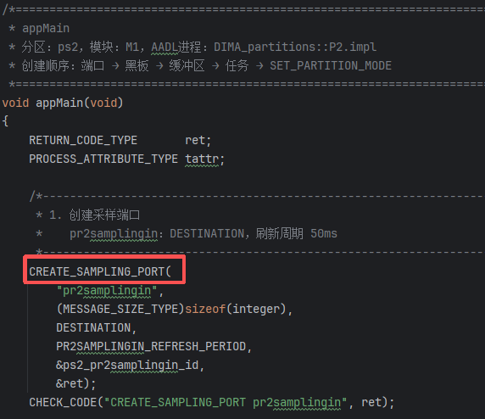
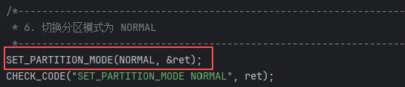
生成代码示例
周期正确换算为纳秒
资源名与 JSON 规格完全一致
SET_PARTITION_MODE 在最后调用

Slide 9
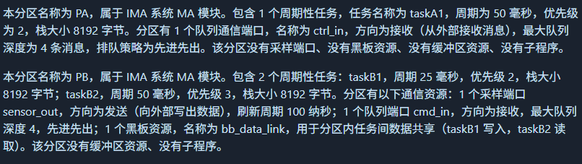
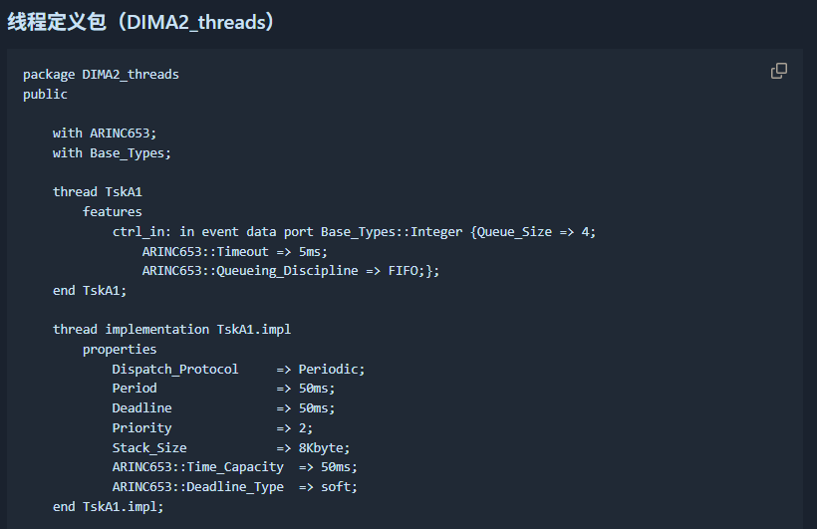
输入格式对比实验
输入格式 | 综合得分 | 合规率 | 问题
自然语言描述 | 100.0 | 66.7% | 黑板/缓冲区操作缺失
AADL 原文 | 91.2 | 100.0% | 资源命名偏差
结构化 JSON | 97.2 | 66.7% | 黑板/缓冲区操作缺失
自然语言综合得分最高（LLM 对自然语言理解更好），但 AADL 原文反而合规率最高（直接包含 API 语义线索）；JSON 格式在两者间取得平衡，且更易于自动化生成

Slide 10
总结与展望
用中文/英文自然语言描述系统需求
作为基线对比，体现形式化输入的优势
方能演亦
方能演亦
方能演亦
主要贡献
结论
未来展望
方能演亦
方能演亦
方能演亦
工具链：aadl2c.py 实现 AADL → JSON 规格自动提取
少样本/组合策略综合得分达 100分，合规率最高 93.5%
扩展到更多 IMA 系统和 RTOS 平台
对比实验：系统比较四种提示词策略在 IMA 代码生成中的表现
LLM 能够生成质量接近手工编写的 ARINC 653 分区代码
引入运行时仿真验证
流程阶段
传统流程开发
传统流程开发
评估体系：三维评分+ ARINC 653 合规检查
CoT 策略存在"过度生成"问题，需要严格约束输出格式
探索 Fine-tuning 替代提示词工程

Slide 11
请老师批评指正

